Slide 1
Добро пожаловать

Slide 2
О компании
Мы работаем на рынке технологий очистки уже более 50 лет и рады представить Вам инновационные и индивидуальные предложения:
- Стандартные машины чистки;
- Индивидуально спроектированные машины;
- Роботизированные высокотехнологичные системы очистки;
Компания Zippel является поставщиком "все-в-одном" и занимается поддержкой на стадиях от планирования проекта до ввода в эксплуатацию и технического обслуживания машины.
Применение уникальных технологий помогает достичь лучших на рынке результатов.

Slide 3
Bavarian State Award: Chamber machine
Поглощение компанией Sugino Machine Limited
Строительство самой большой системы камер
ZIPPEL для судовых двигателей
Строительство самой большой погружной
системы ZIPPEL для блоков двигателя
Преобразование в Zippel GmbH & Co. KG Maschinenfabrik
Открытие совместного предприятия: Корея
Строительство нового собственного технического центра
Открытие представительства: Азия
Запуск линейки оборудования: APOLLO
и ECO Liquide Power Concept
Успешное позиционирование в области качественного
управления аэрокосмической техникой
Переезд в Werk I 93073 Neutraubling
Начало производства: экологически чистые процессы
и оборудование
Начало производства: однокамерная машина
Начало производства: установка для очистки кувшинов
и посуды
Создание компании Maschinenfabrik Гюнтером Циппелем
Награды
Stifterverband:
Innovative through research
Best of 2012:
Water & heat recovery
Bavarian State Award:
Degreasing cleaning with heat recovery
Campus Verlag „Hidden Champions“ - World leaders
Innovation Award of German Industry
Bavarian Quality Award Craft
German Federal Price:
Bavarian State Award:
Innovation Award of German Industry
Innovation Award of German Industry
Innovation Award of German Industry
Bavarian State Award: Chamber machine
Факты

Slide 4
Cleaning Inspection Center
how it works.
Полный цикл производства:
Механическая обработка
Производство металлоконструкций
Сборка электрических компонентов и ЧПУ
Производство кинематических узлов
Производство инструмента и оснастки
Собственный конструкторский отдел:
Механика
Электроника
Программирование
Испытательный стенд
Бюро стандартизации технической документации

Slide 5
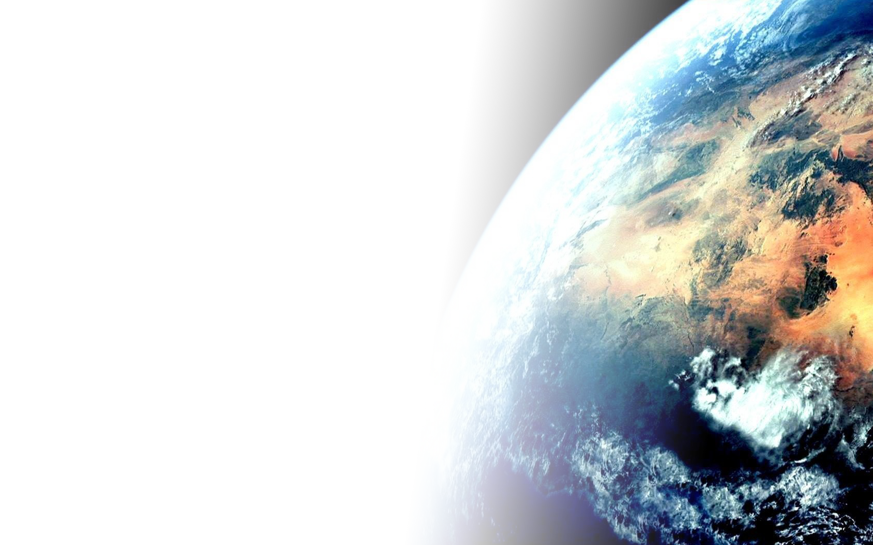
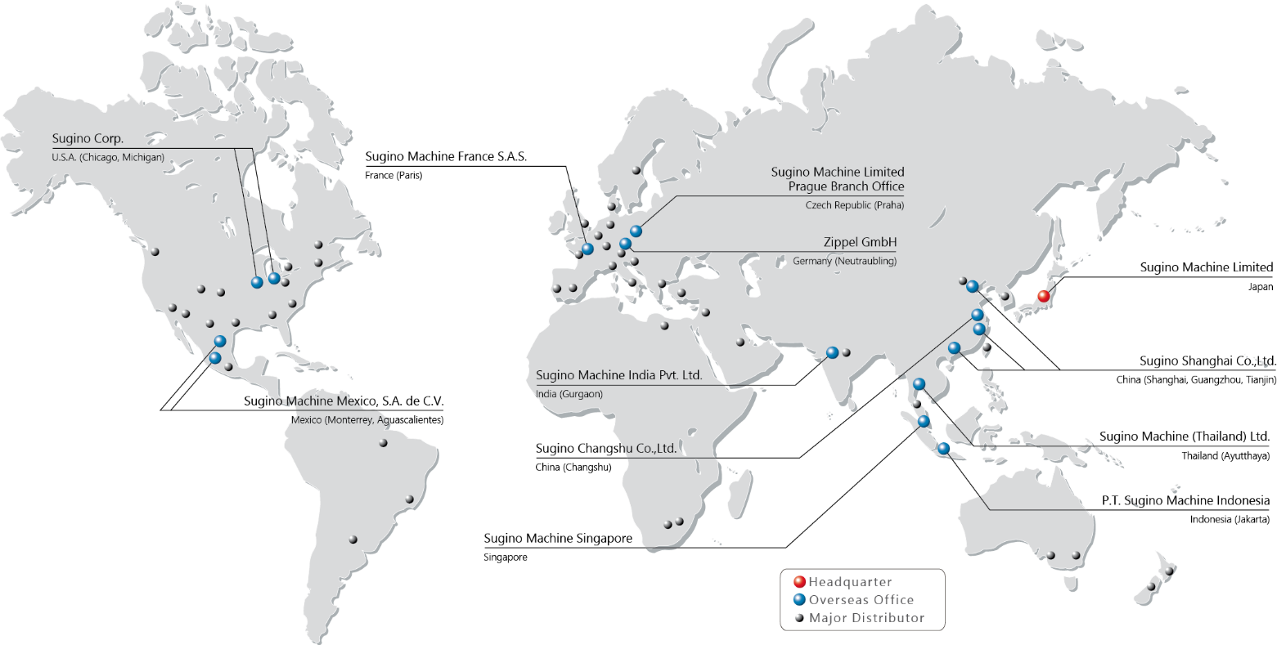
Глобальная сеть
Globales Netzwerk
Основные технологии компании Sugino Machine Ltd. можно найти на самых разнообразных рынках, эти технологии приводят к созданию инновационных продуктов и решений для наших клиентов.
Глобальная сеть филиалов предлагает нашим клиентам самые современные и оптимальные продукты и услуги – 365 дней в году.

Slide 6
BMW AG
AUDI AG
Adam Opel AG
Daimler AG
Основные производители
гражданских и коммерческих
транспортных средств
и многие другие
KIA Motors

Slide 7
KSPG Automotive
MAHLE GmbH
Voith GmbH
ZF AG
Крупнейшие поставщики
автомобильной промышленности
и многие другие
GETRAG B.V. & Co. KG

Slide 8
SMA Solar Technology
RWE AG
Siemens AG
MAG-IAS GmbH
Поставщики различных типов продукции
и многие другие
Ebm-papst GmbH

Slide 9
Качество
Основа успеха по всему миру
Веб портал для помощи в обслуживании
Высококачественные материалы
Высочайший уровень технологий
Клиентоориентированный сервис
Система менеджмента качества
Отработанная система логистики

Slide 10
Экологичные системы очистки
Концепция „Сила чистой воды“
Философия «Чистой воды» существует в нашей компании более 45 лет.
Наши инновационные решения не вредят экологии.
Экологические и экономические решения, применённые в наших машинах позволяют добиться максимальной выгоды от использования.
Экология и Экономия
Используя экологически чистые компоненты избегаем загрязнения воздуха и воды.
Наши системы используют замкнутые контуры.
Интегрированные системы фильтрация грязи уменьшает стоимость эксплуатации.
Оптимизированная система очистки выхлопного воздуха и подготовки сточных вод.

Slide 11
ZK -
Система очистки
Описание
ZK-серия – это технически зрелое решение для небольшого количества предметов. Однокамерная система, оснащенная многочисленными чистящими баками и интегрированной инжекционной системой очистки, идеально подходит для очистки широкого спектра деталей с небольшим количеством элементов. Может быть реализована в виде нескольких последовательных камер для увеличения пропускной способности и улучшения качества очистки.
Технология
Комбинация мойки и сушки в одной камере
Встроенная распылительная система очистки
Ручная или автоматическая подача
Отдельные емкости для чистящих средств
Программирование процесса мойки и сушки
Чистый выхлоп
Замкнутая система фильтрации
Опции
Рециркулированная воздушная сушка
Инфракрасная сушка
Система очистки воды
Маслоотделитель
Многокамерная сквозная система подачи заготовок для сокращения времени цикла
Погрузочная тележка
Автоматизация процесса

Slide 12
ZD -
Конвейерная система очистки
Описание
Серия ZD – это наш новаторский ответ на потребности роста производительности в конвейерном производстве. Наша конвейерная система очистки может быть настроена и подключена к любой производственной линии. В зависимости от длины конвейера время цикла может быть настроено для того, чтобы соответствовать производительности смежных производственных линий и организовать непрерывный производственный цикл.
Технология
Несколько станций промывки и полоскания
Чистый выхлоп
Ручная или автоматическая загрузка
Звукоизоляция
Возможность реверса конвейерной ленты
Регулировка скорости конвейера
Адаптация системы транспортировки к смежному оборудованию
Опции
Вакуумная, инфракрасная или сушка горячим воздухом
Комбинированная конвейерная система
Система очистки воды
Маслоотделитель, центрифуга, испаритель
Циклическая работа
Мойка под высоким давлением
Автоматизация конвейерной системы
Погрузочно-разгрузочные решения

Slide 13
APOLLO -
Система иммерсионной / распыляющей очистки
Описание
В модели APOLLO положительные характеристики конвейерных систем очистки совмещены с системой очистки методом погружения. Благодаря своей цилиндрической форме может быть реализовано вращательное движение деталей, а также оптимизированы процессы распыления и погружения. Процесс очистки может быть усилен ультразвуковой системой. Кроме того, может быть реализована установка различных сушильных модулей.
Технология
Комбинированная распыляюще-иммерсионная очистка
Многократно повторяемый процесс очистки и промывки в одной камере
Многоступенчатая очистка в различных ёмкостях
Автоматическая загрузка
Вращение камеры в нескольких направлениях
Программируемое время обработки
Опции
Ультразвуковая очистка
Роботизированная загрузка/выгрузка
Индивидуальное программирование
Вакуумная, инфракрасная или сушка горячим воздухом
Маслоотделитель, центрифуга
Конвейерное удаление стружки
Станция водоподготовки

Slide 14
ZT -
Иммерсионные системы очистки
Описание
Серия ZT - идеальное решение как для массового, так и штучного производства. Благодаря полному погружению даже тяжелые загрязнения на геометрически сложных деталях могут быть полностью очищены. Очистка может осуществляться растворами на водной основе как с ультразвуком, так и без него. Может быть реализована в виде нескольких последовательных камер для увеличения пропускной способности и улучшения качества очистки.
Технология
Комплексная очистка
Многоступенчатая очистка в различных ёмкостях
Автоматическая загрузка
Вращение деталей во всех осях
Программируемое время обработки
Резервуары с пластиковым покрытием при использовании агрессивных сред
Опции
Вакуумная, инфракрасная или сушка горячим воздухом
Интегрированная конвейерная система
Система очистки воды
Модульная конструкция – любое количество погружных баков

Slide 15
ZRT -
Роторная моечная машина
Описание
Для того чтобы уменьшить время обработки Zippel усовершенствовала классическую систему очистки. Машины серии ZRT сочетают в себе инновационные технологии с эффективной очисткой. Интегрированные роботизированные системы для погрузки и выгрузки а также, удаления заусенцев гарантируют высокоскоростную обработку даже крайне сложных деталей. Системы оборудованы самыми последними решениями в робототехнике. Эти системы гарантируют самую высокую производительность в мире и могут быть интегрирована в любую производственную линию.
Технология
Многоступенчатые процессы очистки и промывки
Оптимальный уровень роботизации
Удаление заусенцев при давлении от 1000 бар
Контроль состояния очищающих растворов
Малое время цикла
Чистый выхлоп
Опции
Вакуумная сушка, сушка горячим воздухом
Интегрированная конвейерная система
Система очистки воды

Slide 16
Фильтрация
Использование самой современной технологии фильтрации имеет решающее значение для стабильно хорошего результата очистки, длительного срока службы и низких затрат на утилизацию.
Используя технологии фильтрации и сепарации известных производителей, мы предлагаем нашим клиентам концепцию фильтрации, которая не только отвечает строгим экологическим требованиям, но и обеспечивает улучшенный производственный результат (особенно в отношении требований к остаточной грязи).
Номинальная или абсолютная фильтрация (ручная / автоматическая)
Микро- или ультрафильтрация
Барьерный фильтр и маслоотделитель
Технология физического разделения
Магнитный сепаратор
Центрифуги
Маслоотделитель
Барьерный фильтр

Slide 17
Высококачественные компоненты
и материалы от крупнейших производителей

Slide 18
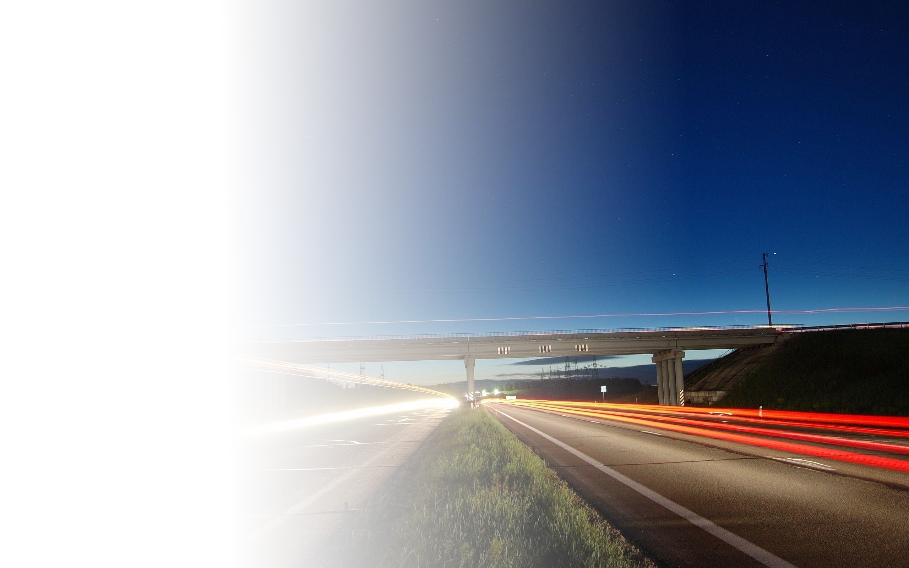
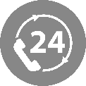
Сервис
Сервис
Горячая линия
+499401 / 9210-0
Веб портал
www.zippel.com
Удаленная диагностика
Через интернет
Сокращенное время ожидания
Гарантия производительности
Низкая стоимость владения
Запасные части
Помощь в поиске и подборе запасных частей
Обучение
Передача опыта обслуживания и эксплуатации
Договор на сервисное обслуживание
При необходимости возьмем на себя все заботы по обслуживанию
Обслуживание по вызову
Гибкие условия, гарантированное время прибытия

Slide 19
Сертификаты
ISO 9001:2008
Менеджмент качества
Серт. № 41297726/7
EMAS Environment
Защита окружающей среды
Серт. № DE/276/00003
DIN EN-1090-2
Качество сварочных работ
Серт. № EQ 2651604
Specialist according to WRL
Защита сточных вод
Серт. № EQ 1450981

Slide 20
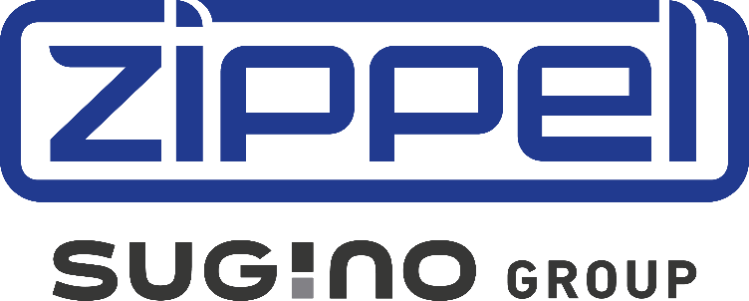
Спасибо за внимание!

